Slide 1
Klinická terminologie
+latinské předložky s ABLATIVEM
+aBLATIV singuláru všech latinských deklinací

Slide 2
Ablativ a latinské předložky s ablativem
ā/ab | od | ē/ex | z, ze; kvůli
cum | se, se, spolu | prō | pro
dē | z, ze; s, se (shora dolů); o | sine | bez
Předložky IN (v, , na, při; do) a SUB (pod) se pojí s akuzativem i ablativem:
-> KAM? = akuzativ
-> KDE? KDY? = ablativ

Slide 3
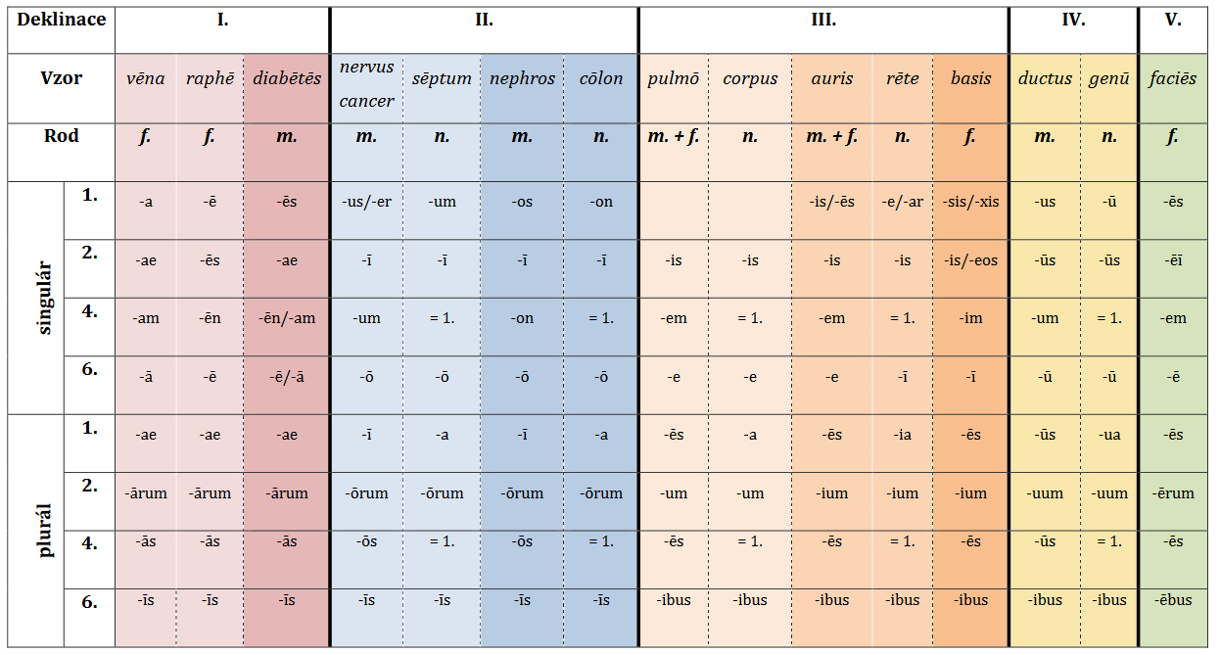

Slide 4
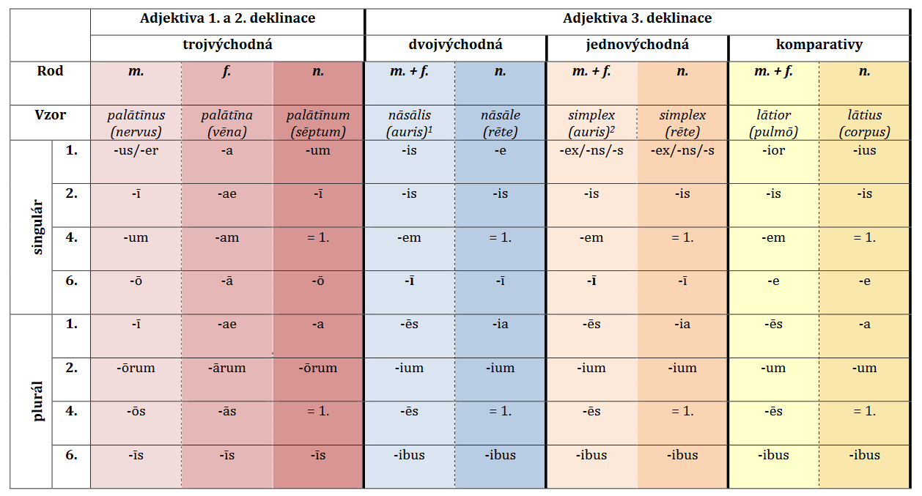

Slide 5
Vyjádření nejistoty lékaře §9.10
  v klinických dokumentech se míra nejistoty vyjadřuje opisně
    podezření
      suspicio, ionis, f. + gen. (nemoc, porucha, poranění,...)
        suspicio commotionis cerebri
      nom. (nemoc, porucha, poranění,...) + adj. suspectus, a, um
        commotio cerebri suspecta
    pravděpodobnost
      verisimiliter (zkratka vs.)
        commotio cerebri, vs.

Slide 6
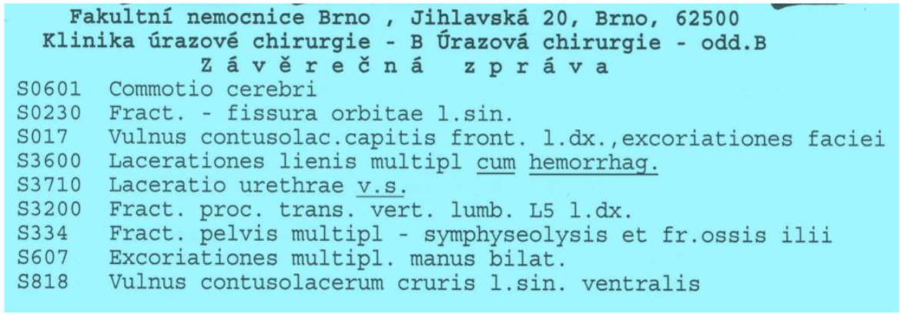
Klinická terminologie

Slide 7
Slovotvorba
Odvozování slov pomocí prefixů (předpon – připojují se před kořen slova) a sufixů (přípon-připojují se ke genitivnímu kmeni pův. slova) -> úprava/změna významu slova
př: infraorbitalis
prefix | slovní základ | sufix
infra- | -orbit- | -alis
„pod“ | „očnice“ | vztah, příslušnost

